Slide 1
ГБОУ Гимназия № 63
Калининского района
«МНОГОГРАННАЯ РОССИЯ»
«Физика в жизни пятиклассницы»
Карачевская Полина
5 «Б» класс
Научный руководитель:
Шавкута
Татьяна Николаевна

Slide 2
Цель работы: доказать, что физика – наука, необходимая как юношам, так и девушкам.
Задачи:
Выяснить, много ли женщин в мире, внесших вклад в развитие технических наук.
Проанализировать какое количество девушек за три года в нашей гимназии выбирают техническое образование?
Выяснить, как с помощью физики можно улучшить внешний вид девушки.
Описать один день из жизни пятиклассницы с точки зрения физики.
Сделать вывод о роли физики в моей жизни.
Объектом исследования является пятиклассница и ее образ жизни.
В ходе работы использовались следующие методы исследования:
Анализ, синтез, эксперимент, сравнение, обобщение.

Slide 3
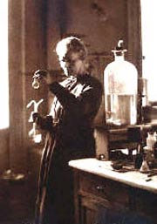
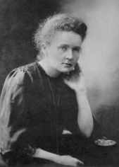
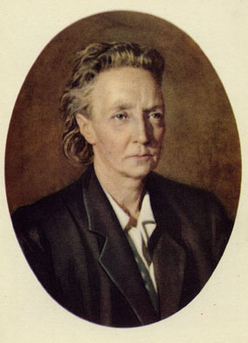
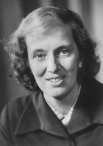
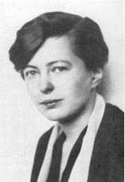
Женщины науки
Милева Марич
Мария Гёпперт-Майер (нобелевская премия)
Софья Васильевна Ковалевская
Софья Яновская
Нина Карловна Бари
Лиза Мейтнер
Мария Склодовская-Кюри

Slide 4
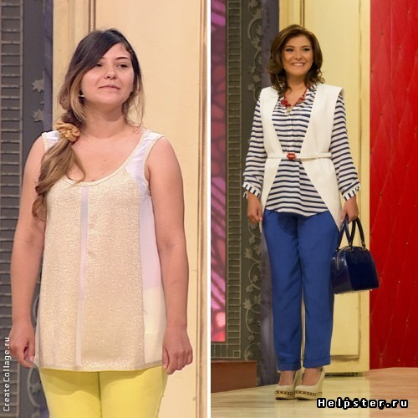
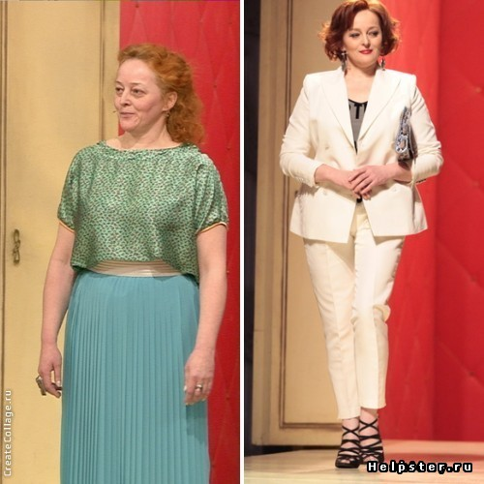
Иллюзии
переоценки вертикали контраста

Slide 5
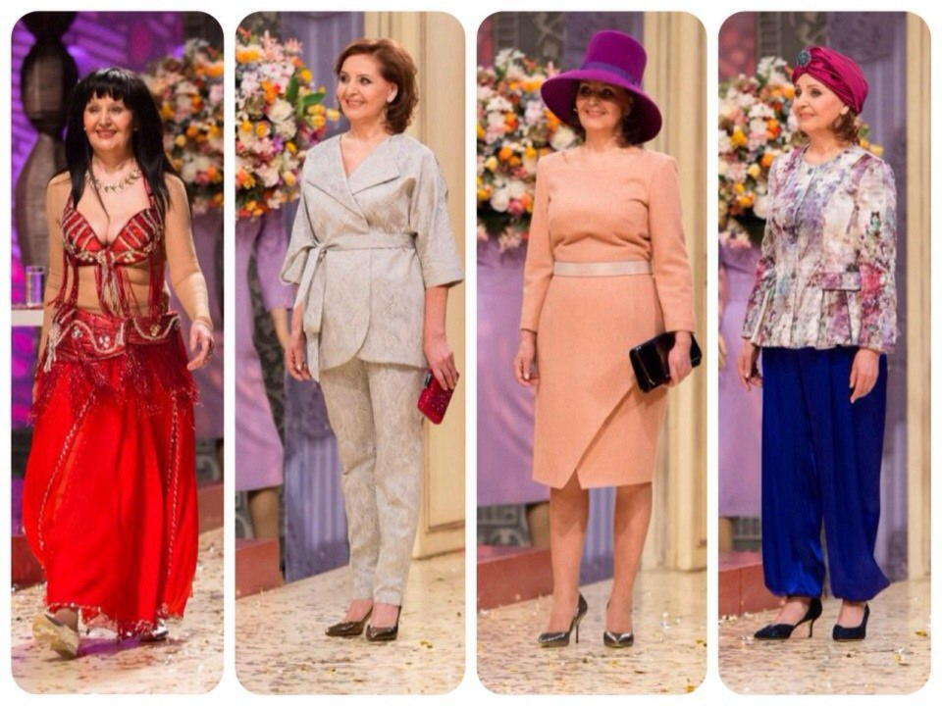

Slide 6
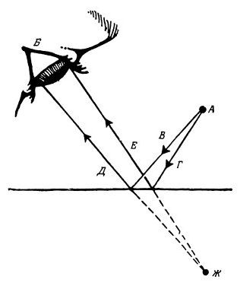
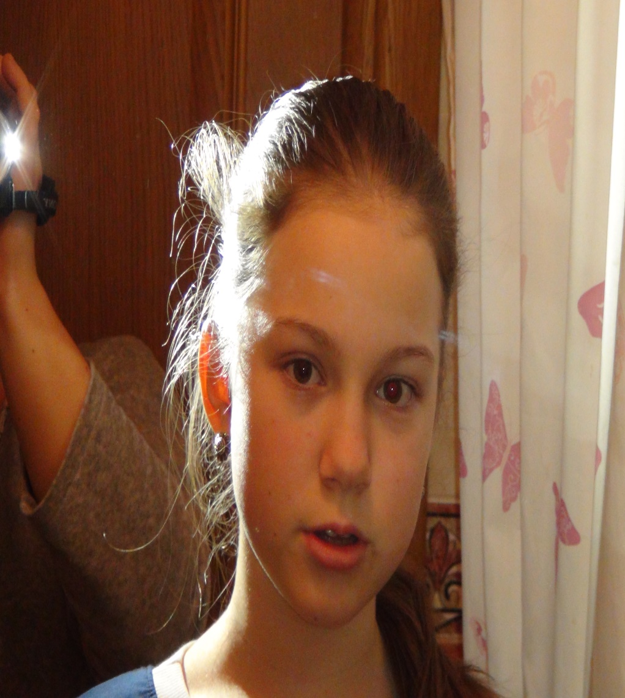
Свет мой, зеркальце, скажи…
Физика в ванной комнате.

Slide 7
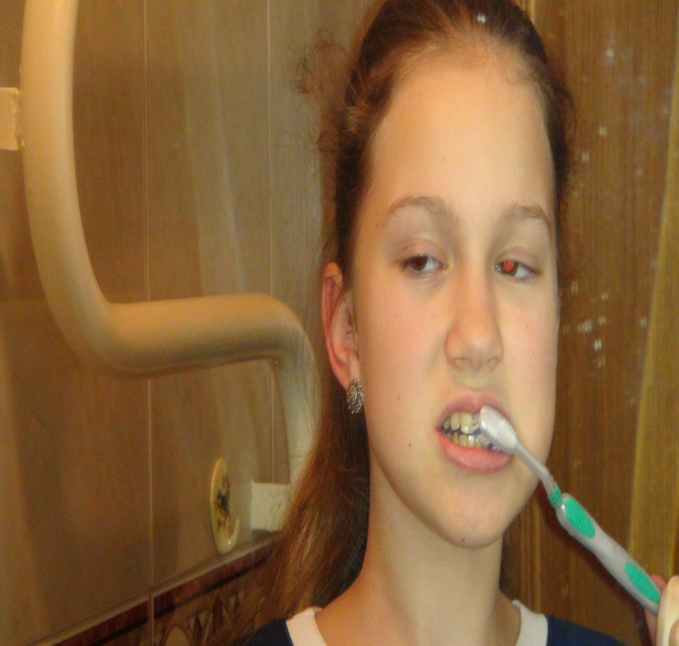
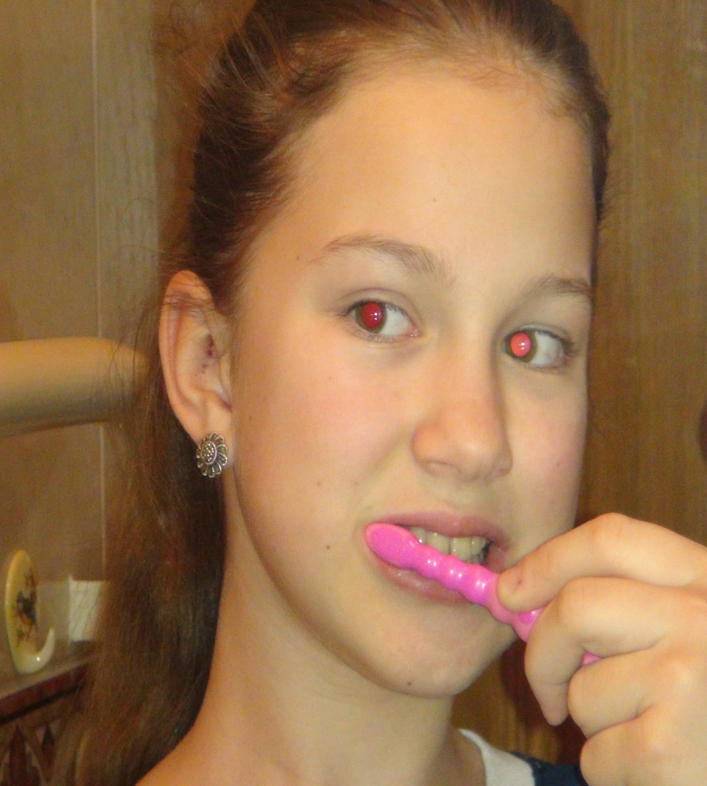

Slide 8
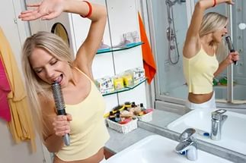
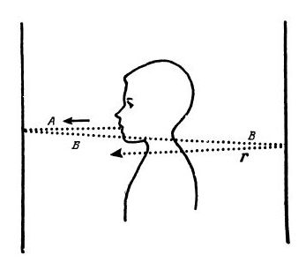

Slide 9
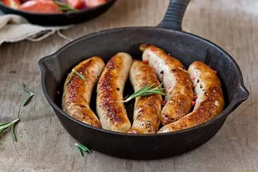
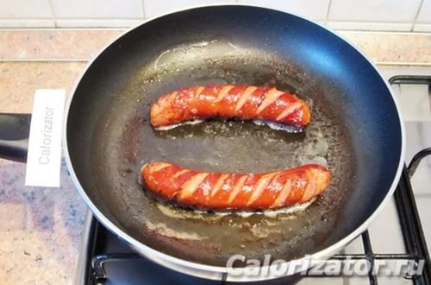
Физика на кухне.

Slide 10
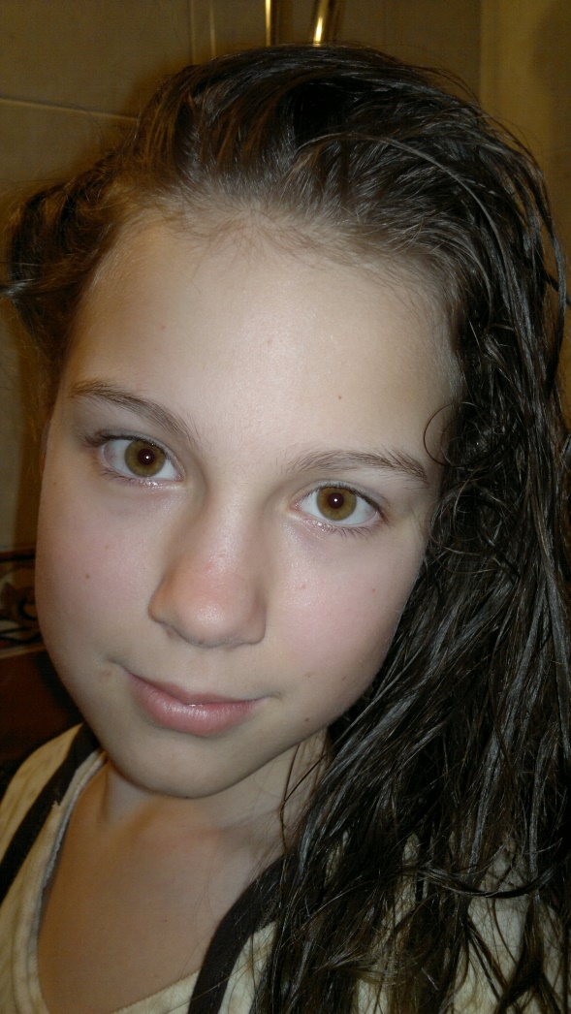
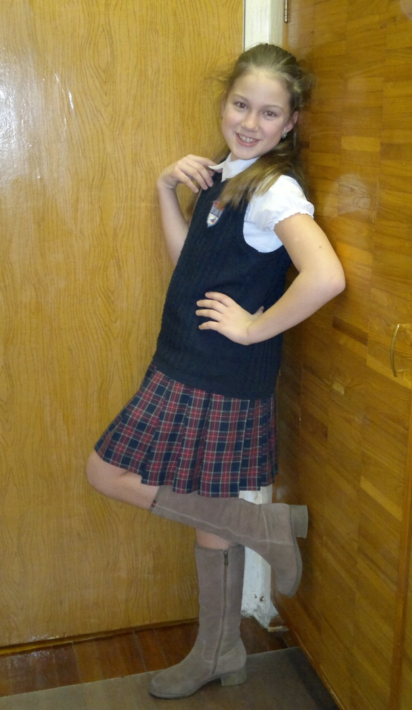
Физика в гардеробной.

Slide 11
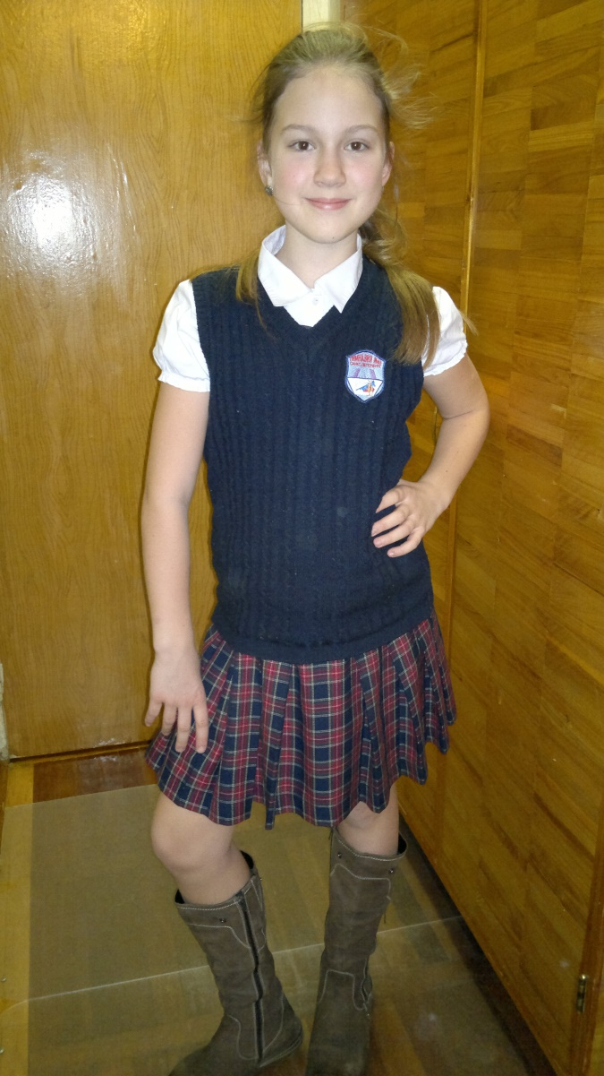
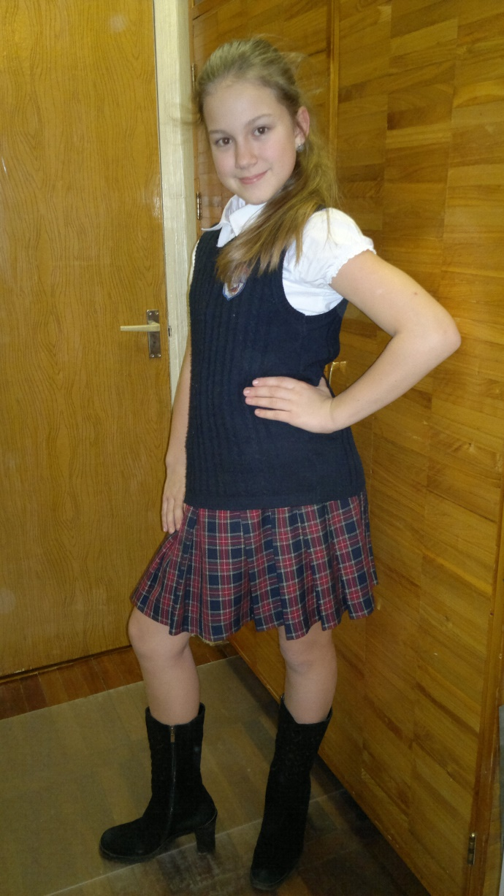

Slide 12
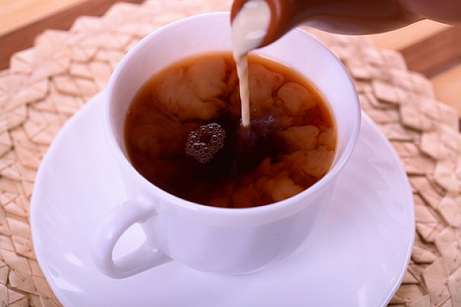

Физика в гимназии.

Slide 13
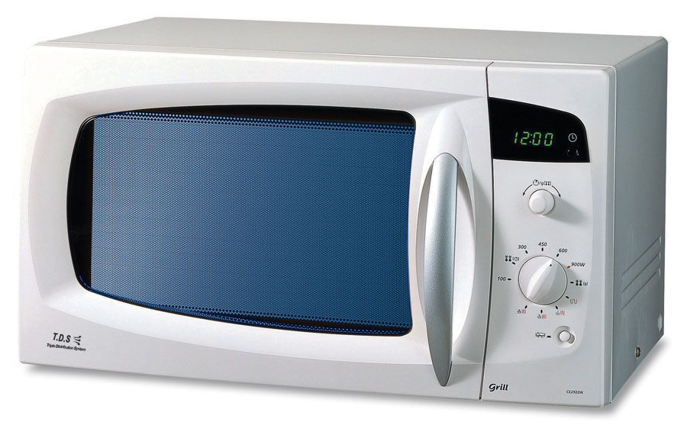
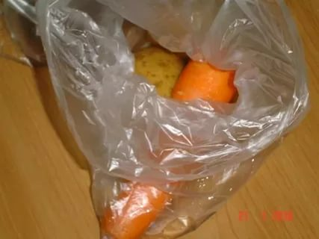
Физика на кухне, продолжение…

Slide 14
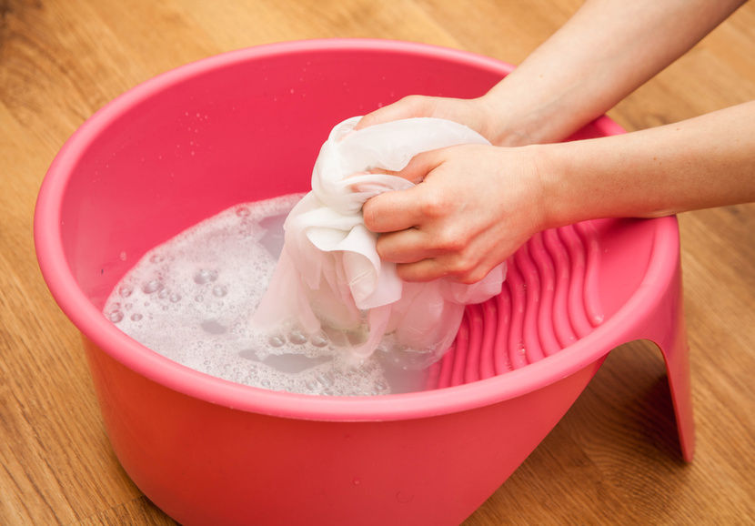
Физика стирки.

